Slide 1
`
Môn công nghệ 7
KNTT

Slide 2
Khi gieo hạt trồng cây con cần phải chú ý đến nhũng vấn đề gì? Chăm sóc và phòng trừ sâu, bệnh có ý nghĩa như thế nào đồi với cây trồng?

Slide 3
Bài
3
Bài 3: GIEO TRỒNG, CHĂM SÓC VÀ PHÒNG TRỪ SÂU, BỆNH CHO CÂY TRỒNG

Slide 4


Bài 3: GIEO TRỒNG, CHĂM SÓC VÀ PHÒNG TRỪ SÂU, BỆNH CHO CÂY TRỒNG
KỸ THUẬT GIEO TRỒNG
NỘI DUNG CHÍNH
CHĂM SÓC CÂY TRỒNG
PHÒNG TRỪ SÂU BỆNH HỊ CÂY TRỒNG

Slide 5
I. KỸ THUẬT GIEO TRỒNG
Đọc nội dung mục I trong SGK và nêu các yêu cầu của kĩ thuật gieo trồng
- Yêu cầu cơ bản khi thực hiện gieo trồng: Đảm bảo yêu cầu về thời vụ, mật độ, khoảng cách và độ nông sâu.

Slide 6

Thời vụ gieo trồng:
Tập trung vào ba vụ trong năm:
+ Vụ đông xuân : Tháng 11 → tháng 4, 5
+ Vụ hè thu: Tháng 4 → tháng 7
+ Vụ mùa: Tháng 6 → tháng 11
- Miền Bắc còn có vụ đông: Từ tháng 10 → tháng 12

Slide 7


HOẠT ĐỘNG NHÓM
Điền vào bảng các loại cây trồng ứng với thời gian của các vụ gieo trồng theo mẫu bảng sau .
Vụ gieo trồng
Thời gian
Cây trồng
Đông xuân
Tháng 11 đến tháng 4, tháng 5 năm sau
Lúa, ngô, khoai, đỗ, rau,…
Hè thu
Tháng 4 đến tháng 7
Lúa, ngô, khoai…
Vụ mùa
Tháng 6 đến tháng 11
Lúa, rau…
Miền Bắc còn có thêm vụ Đông:
Từ tháng 10 đến tháng 12:
Trồng rau, màu, ngô, đậu tương…

Slide 8
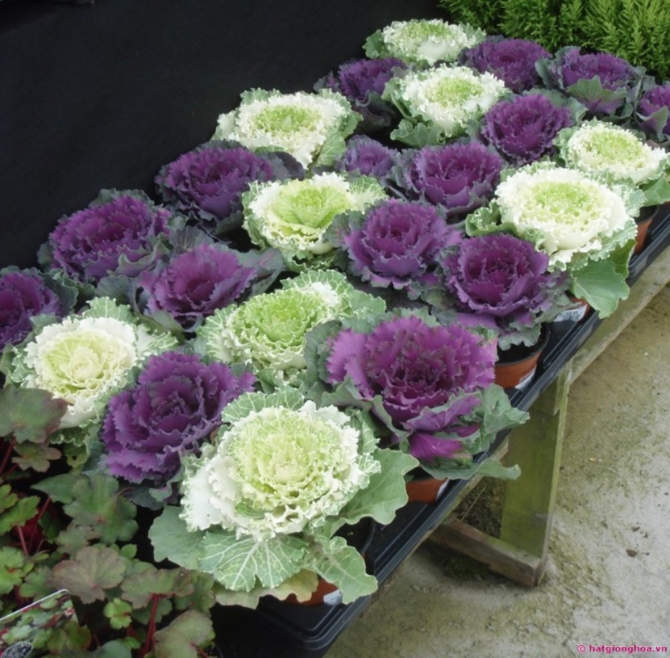
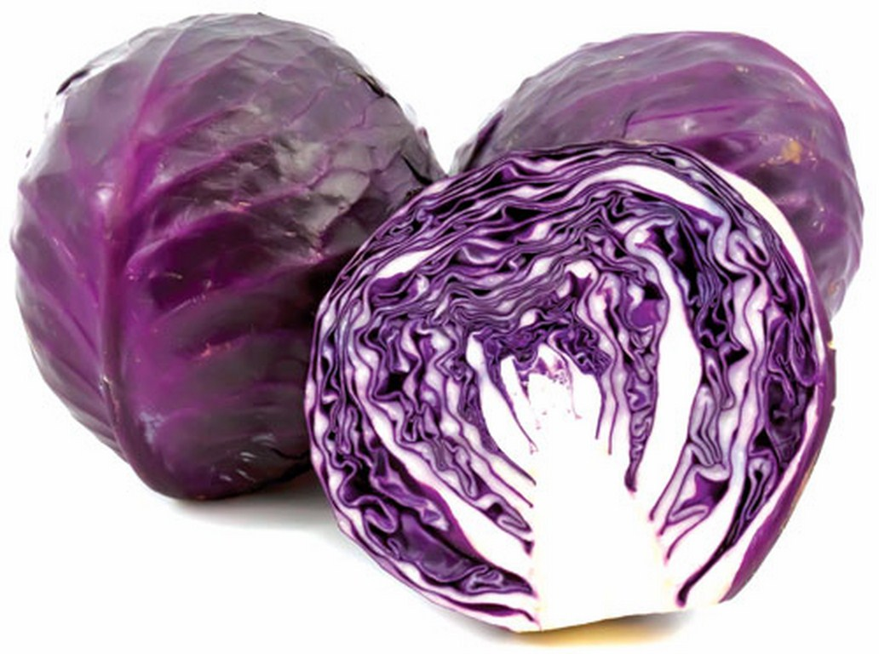
Cây cải bắp Từ tháng 9 đến tháng 11

Slide 9
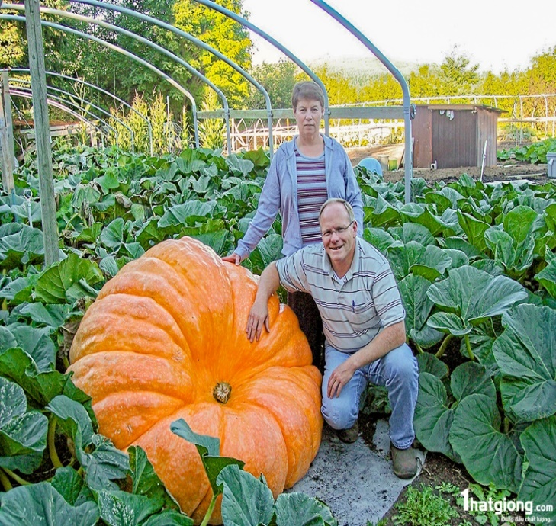

Từ tháng 2 đến tháng 3
Cây bí
Cây mướp

Slide 10
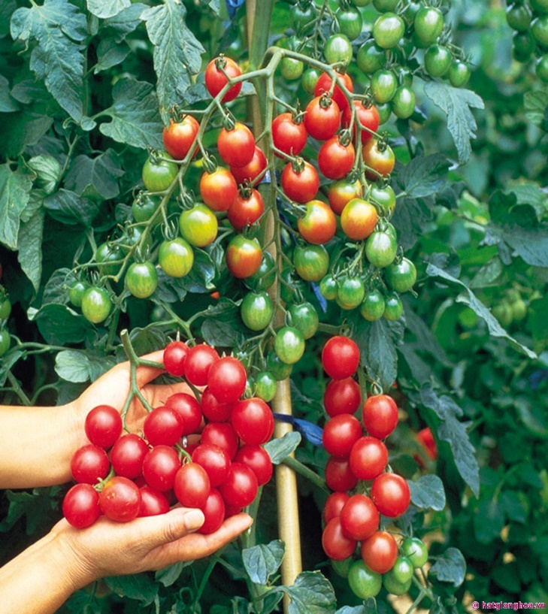
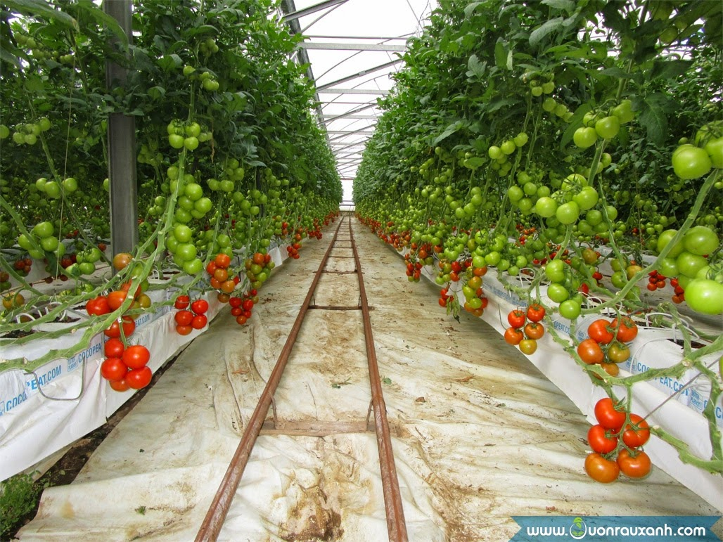
Cây cà chua Từ tháng 8 đến tháng 9 hoặc từ tháng 1 đến tháng 2

Slide 11
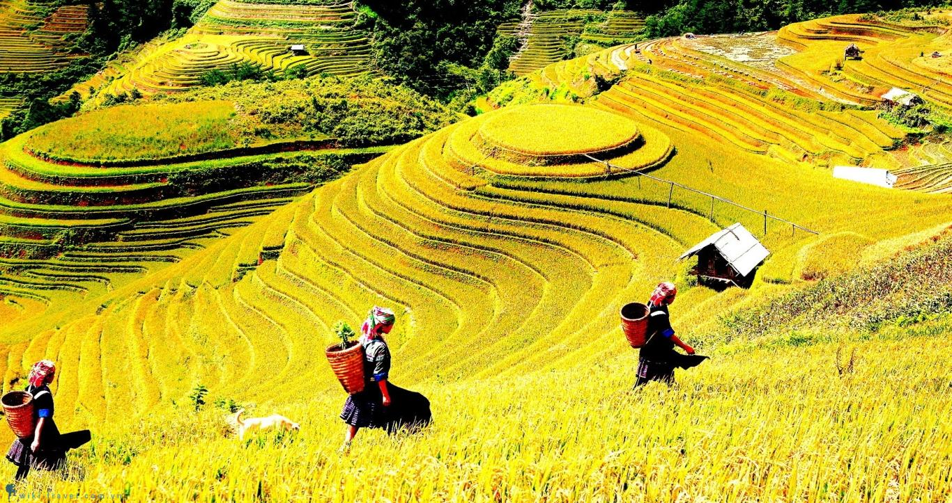
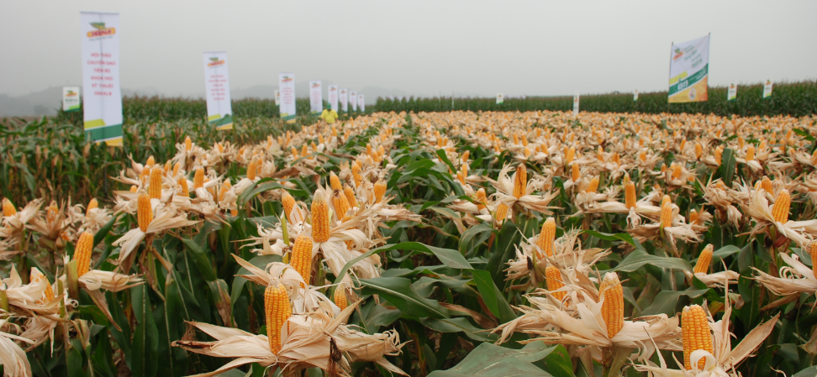
Vụ Đông xuân Tháng 11 → tháng 4, 5 năm sau
Lúa
Ngô

Slide 12
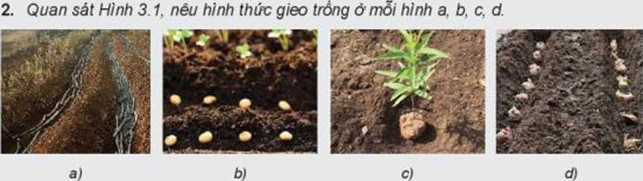
Quan sát H3.1, nêu hình thức gieo trồng ở mỗi hình a,b,c,d
Hình 3.1: Một số hình thức gieo trồng
Hình a: Trồng bằng đoạn thân
Hình b: Trồng bằng hạt
Hình c: Trồng bằng cây con
Hình d: Trồng bằng củ

Slide 13
I. KỸ THUẬT GIEO TRỒNG
- Yêu cầu cơ bản khi thực hiện gieo trồng: Đảm bảo yêu cầu về thời vụ, mật độ, khoảng cách và độ nông sâu.
- Các hình thức gieo trồng: Gieo bằng hạt và trồng bằng cây con

Slide 14
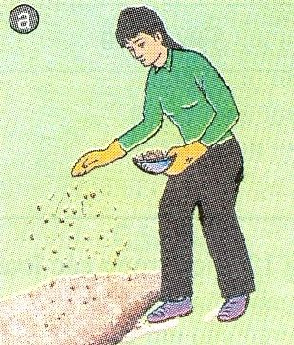
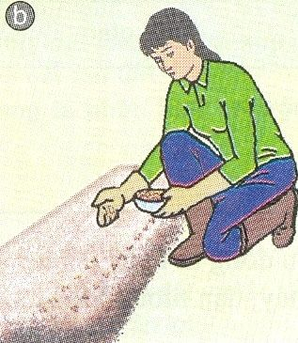
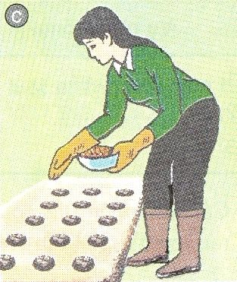
vãi
Gieo …………
theo hàng
Gieo …………
theo hốc
Gieo …………

Slide 15
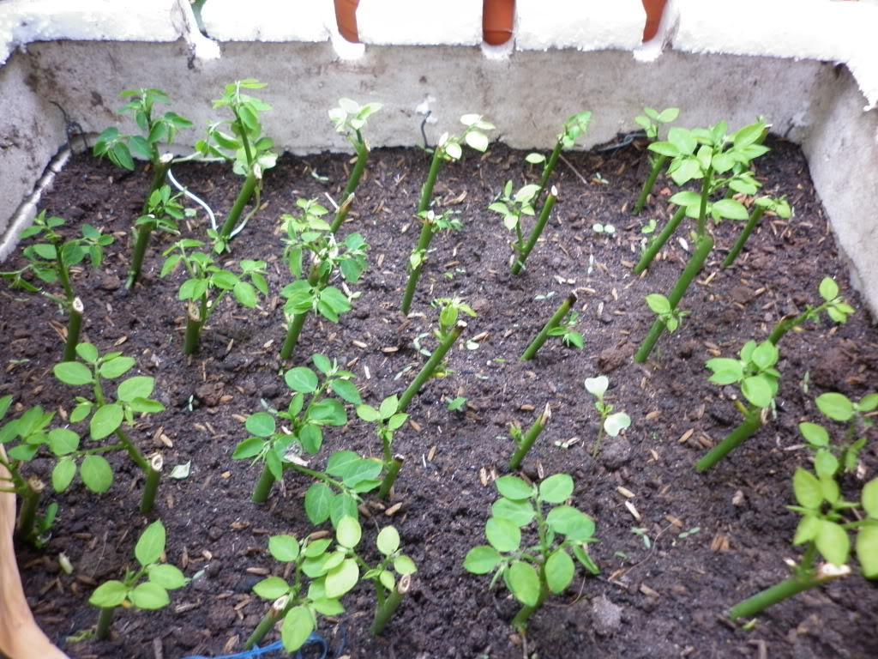

Slide 16
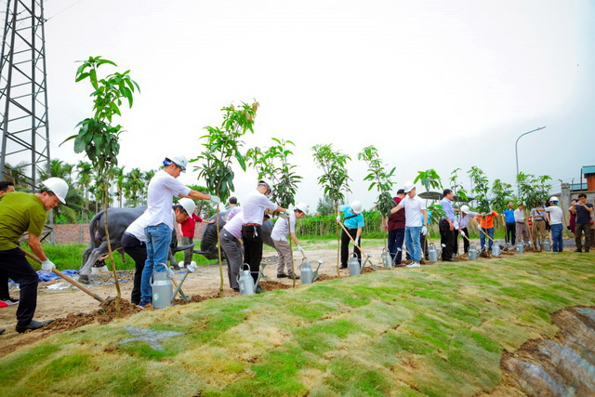
Trồng bằng cây con

